Slide 1
Асновы моўнай культуры, 3 клас
Тэма 25.
На чым прыгатаваць ежу?
Падрыхтавала:
Кралько Іна Францаўна,
настаўнік вышэйшай катэгорыі
Заслаўскай СШ № 2 імя М. К. Пуцейкі

Slide 2
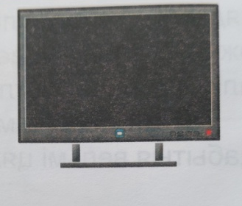
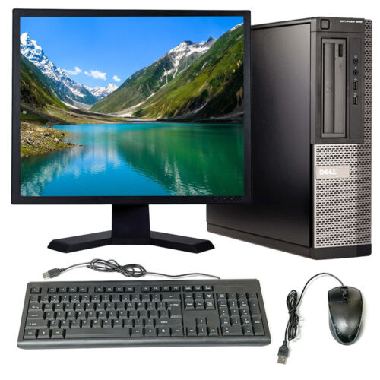
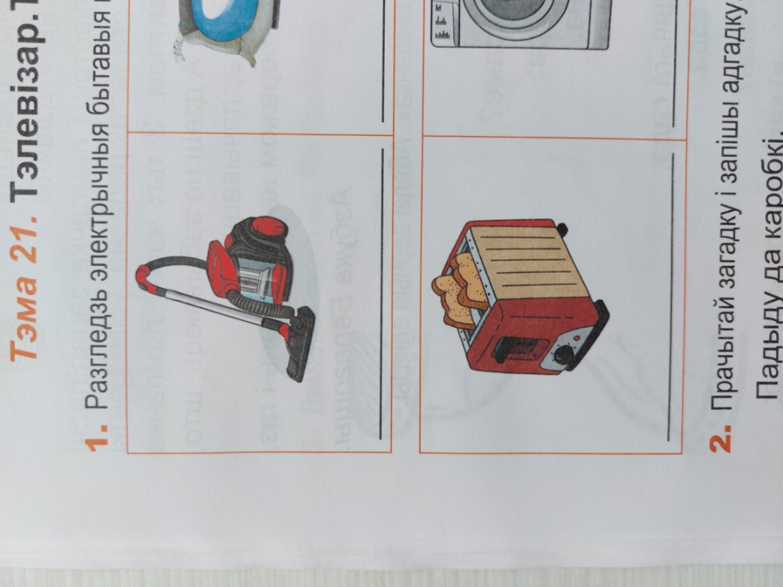
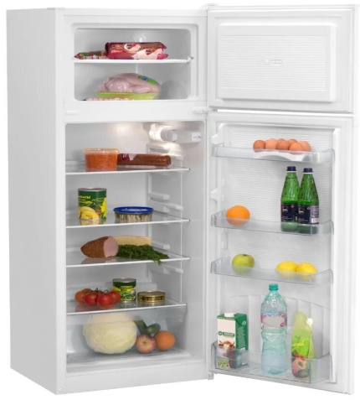
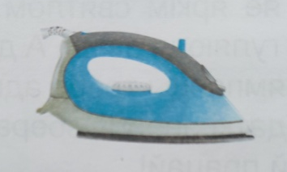
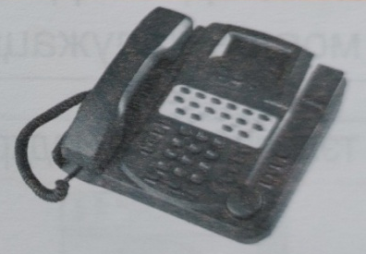
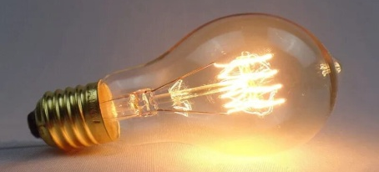
Успамінаем
Пра якія бытавыя прыборы вы ўжо даведаліся?
Якія карысныя справы яны дапамагаюць рабіць?
Якімі прыборамі можна карыстацца толькі пад наглядам дарослых?

Slide 3
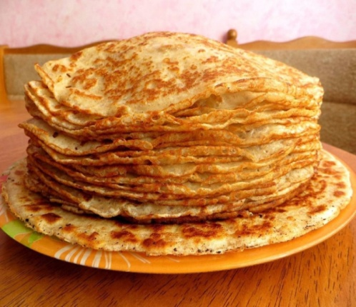
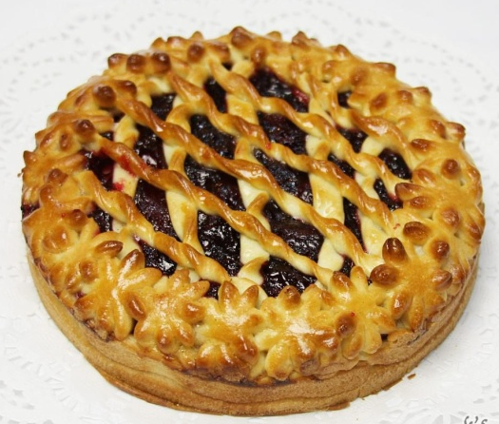
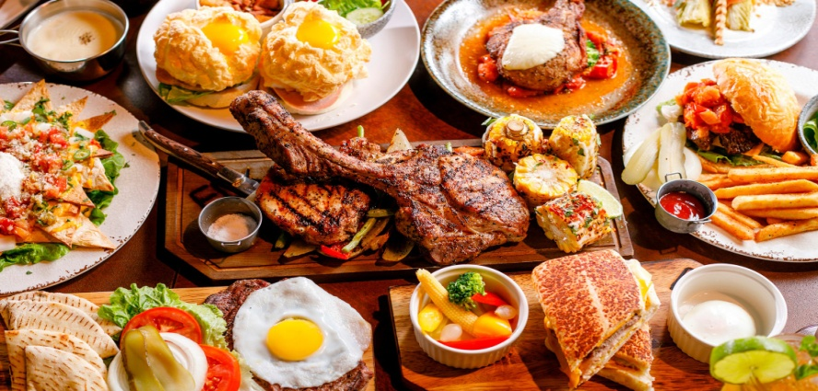
Адгадайце загадкі
Круглы, як сонца,
Гарыць пад ім донца.
Зарумянены бачок —
Шух на ручнічок.
(Блін.)
Ляжыць румяны абібок,
Прысмакам набіты жываток.
(Пірог.)
Хлеб, смятана, масла, мяса, сыр, капуста і каўбасы…
Чалавеку ўсё належыць. А ці жыў бы ён без … (ежы)…

Slide 4
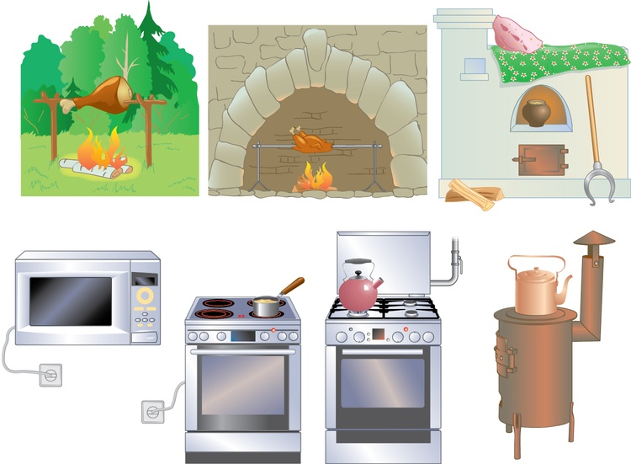
На чым прыгатаваць ежу?

Slide 5
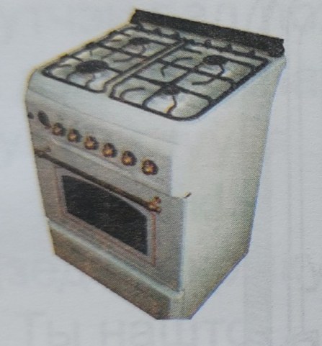
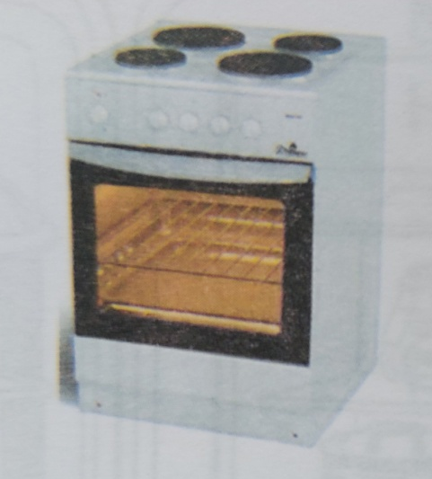

Віды пліт
Газавая пліта
Электрычная пліта
Індукцыйная пліта

Slide 6
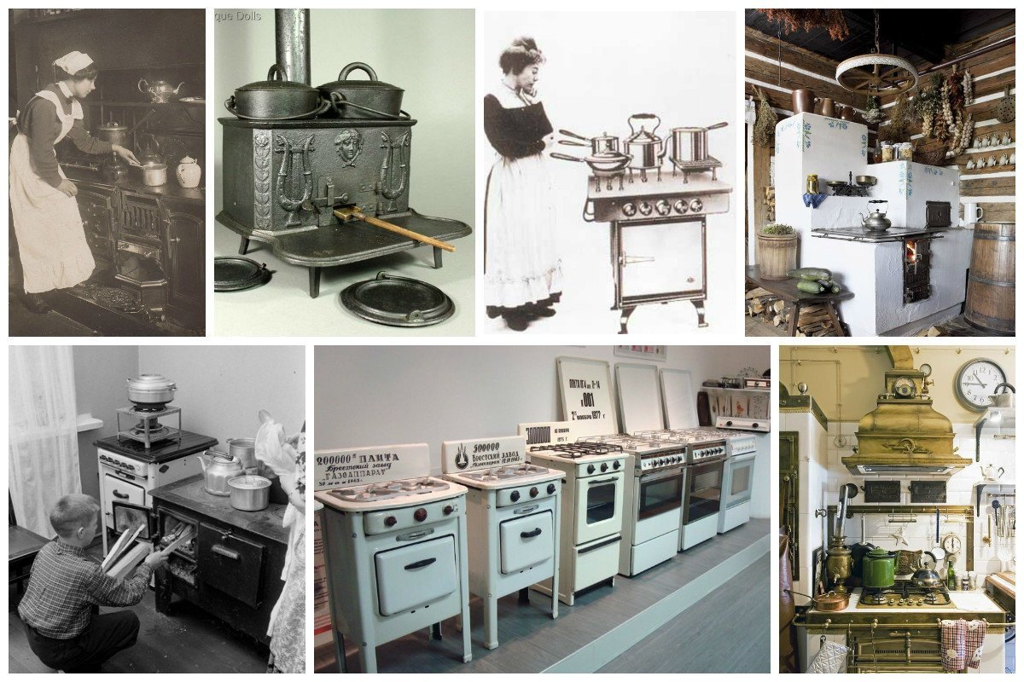
Эвалюцыя пліты

Slide 7
Фізкультхвілінка
Мы сядзелі, працавалі,
А цяпер ля партаў сталі.
Зробім правы паварот,
Зробім левы паварот.
Тупнем праваю нагой,
Потым леваю нагой.
Правай ручкай узмахнём,
Потым левай узмахнём.
Мы хвілінку адпачнём
Ды ізноў чытаць пачнём.

Slide 8
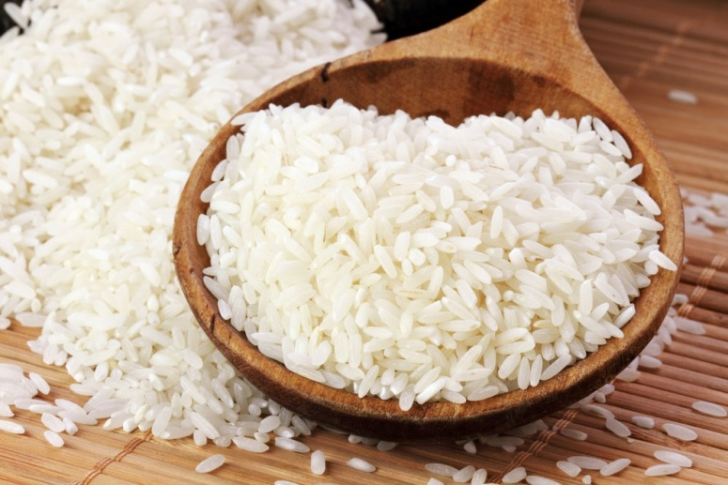
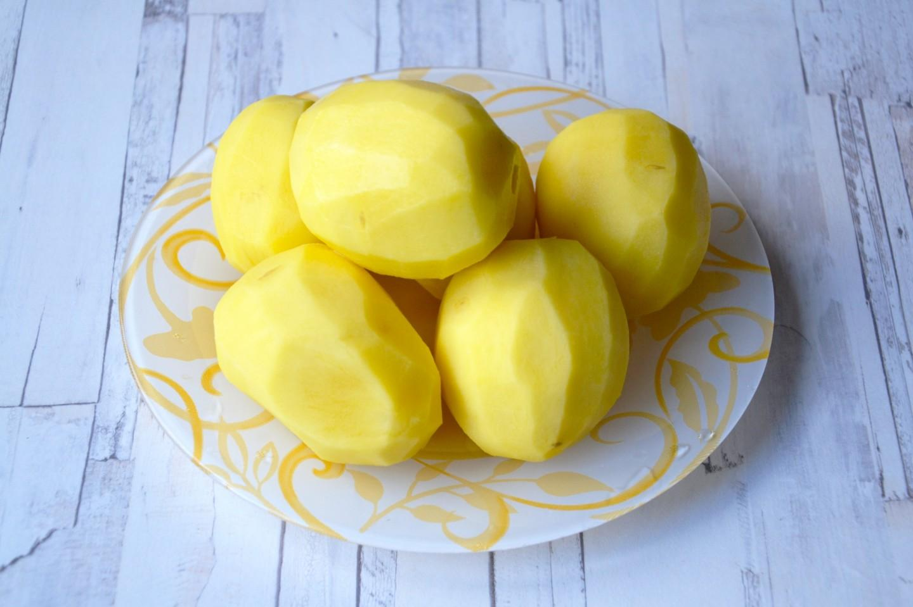
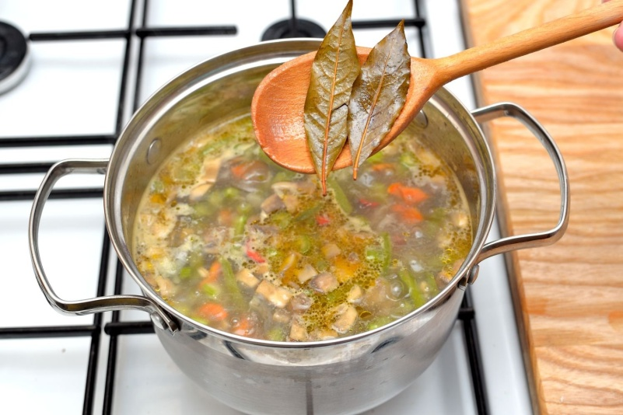
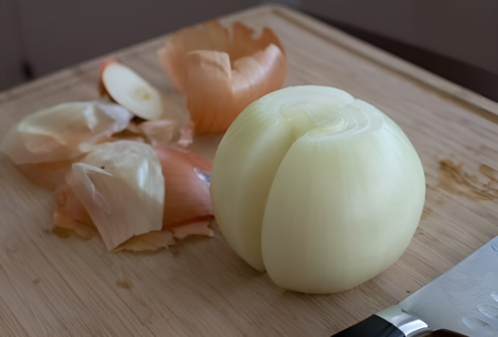
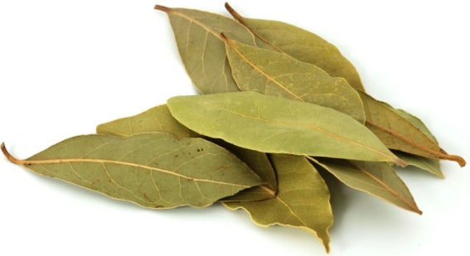
Буль-буль-суп
Якія правілы захоўвалі дзяўчынка і бабуля?

Slide 9

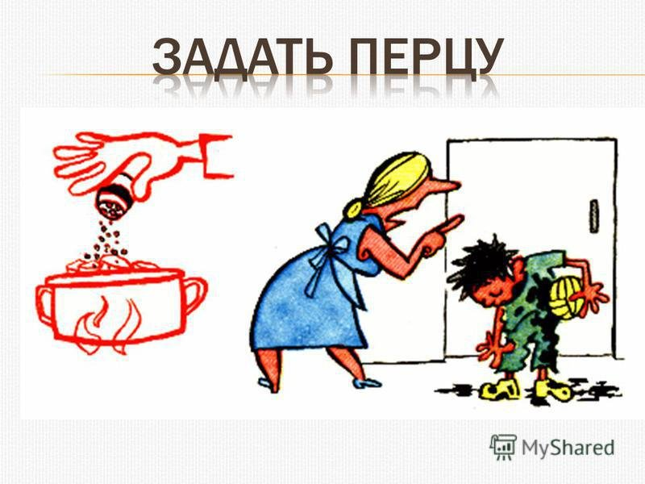

Работа з фразеалагізмамі
Галава варыць.
Задаць перцу.
Пальчыкі абліжаш.

Slide 10

У нас на кухні … … пліта.
У нашай сям’і тры самыя любімыя стравы — гэта …
Ці можна дзецям карыстацца плітой без нагляду дарослых?
Які нумар тэлефона трэба набраць, калі адбылася ўцечка газу ў кватэры?

Slide 11
Спіс выкарыстаных крыніц
Асновы моўнай культуры: 3-і клас : планы-канспекты факультатыўных заняткаў для настаўнікаў устаноў агул. сярэд. адукацыі з беларус. і рус. мовамі навучання / Т. Ю. Аброськіна. — Мінск : Сэр-Віт, 2023. — 104 с.
Асновы моўнай культуры: 3-і клас: рабочы сшытак : дапаможнік па факультатыўных занятках для вучняў устаноў агул. сярэд. адукацыі з беларус.
і рус. мовамі навучання / Т. Ю. Аброськіна. — Мінск : Сэр-Віт, 2023. — 72 с.
Урокі чытання ў перыяд навучання грамаце : метад. дапаможнік / уклад.: Г. С. Пупейка, Н. А. Налівайка. — Мазыр : Белы вецер, 2002. — 24 с.
[Электронны рэсурс]. — Рэжым доступу: https://illustrators.ru/uploads/illustration/image/541881/541881_original.jpg. — Дата доступу: 26.08.2024.
[Электронны рэсурс]. — Рэжым доступу: https://klike.net/uploads/posts/2023-02/1677130309_3-42.jpg. — Дата доступу: 26.08.2024.
[Электронны рэсурс]. — Рэжым доступу: https://en.jacks.ru/f/product/Vishnya.jpg. — Дата доступу: 26.08.2024.
[Электронны рэсурс]. — Рэжым доступу: https://widewp.ru/images/food/275.jpg. — Дата доступу: 26.08.2024.
[Электронны рэсурс]. — Рэжым доступу: https://snus-outlet.ru/wp-content/uploads/1/0/a/10a42f68c9204c48f1678530d39f0e4e.jpeg. — Дата доступу: 26.08.2024.
[Электронны рэсурс]. — Рэжым доступу: https://static.1000.menu/img/content/1873/kartofel-zapechennji-s-sjrom_1496035747_2_max.jpg. — Дата доступу: 26.08.2024.
[Электронны рэсурс]. — Рэжым доступу: https://spb.mukomoloff.ru/upload/iblock/99d/b4q3owia9lriypexzxn57n8sx5ra4969.jpg. — Дата доступу: 26.08.2024.
[Электронны рэсурс]. — Рэжым доступу: https://avatars.dzeninfra.ru/get-zen_doc/271828/pub_65355a9bec70fb565bd63055_653612dd0966b827aa4e48b5/scale_1200. — Дата доступу: 26.08.2024.
[Электронны рэсурс]. — Рэжым доступу: https://sun9-27.userapi.com/impg/ClY3YFvS2pVgVpsmEPM8boYPI-o89UiwG0CJGw/iOyaXLSsGRM.jpg?size=1000x667&quality=95&sign=ab4aa21ef9b0b5b598db498e9d7b7af7&c_uniq_tag=2DPKpRXGFZ9XNpRR85ty45kHK0HHwUFHuN_gAryoo94&type=album. — Дата доступу: 26.08.2024.
[Электронны рэсурс]. — Рэжым доступу: https://cdn.fishki.net/upload/post/2018/06/06/2617809/0.jpg. — Дата доступу: 26.08.2024.
[Электронны рэсурс]. — Рэжым доступу: https://papik.pro/uploads/posts/2023-02/1676039711_papik-pro-p-zagovarivat-zubi-risunok-40.jpg. — Дата доступу: 26.08.2024.
[Электронны рэсурс]. — Рэжым доступу: https://prazdnikson.ru/wp-content/uploads/2016/09/99.png. — Дата доступу: 26.08.2024.
[Электронны рэсурс]. — Рэжым доступу: https://psyh.info/wp-content/uploads/2023/02/546436436436.jpeg. — Дата доступу: 26.08.2024.
[Электронны рэсурс]. — Рэжым доступу: https://avatars.mds.yandex.net/i?id=e52662cb21a7911fc115eb04f63b678b_l-3311063-images-thumbs&ref=rim&n=13&w=746&h=951. — Дата доступу: 18.08.2024.
[Электронны рэсурс]. — Рэжым доступу: https://avatars.mds.yandex.net/i?id=a1ac5031a8208248b3951566abd753fc_l-10767168-images-thumbs&n=13. — Дата доступу: 18.08.2024.

